Slide 1


Slide 2

珠峰培训-前端全栈开发公开课
[八年专注、有口皆碑]
自我介绍
姓名：周啸天
职务：教学总监 （原腾讯高级前端开发工程师）
QQ群：463043394 / 691366273
扫描右侧的二维码，关注珠峰培训微信公众号，每周都会推送一些精彩的视频和技术文章

Slide 3

珠峰培训-前端全栈开发公开课
[八年专注、有口皆碑]
知其然而知其所以然
吾十有五而志于学，三十而立，四十而不惑，五十而知天命，六十而耳顺，七十而从心所欲 -- 论语（为政第二）
1. 从C/S到B/S (网页制作)（HTML/CSS）
2. 从静态到动态，从后端到前端 （JS/jQuery/Ajax）
3. 从前端到全端 （Hybrid/小程序）
4. 从全端到全栈 (React/Vue/webpack/Node)
阮一峰说未来只有两种软件工程师：端工程师/云工程师

Slide 4
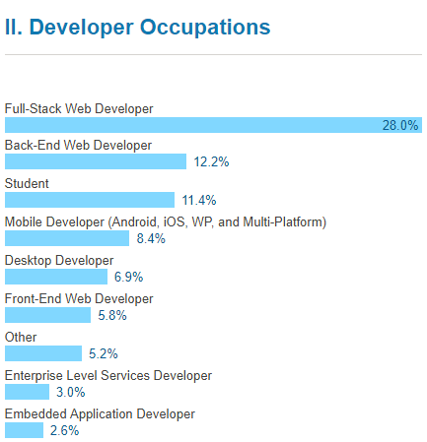
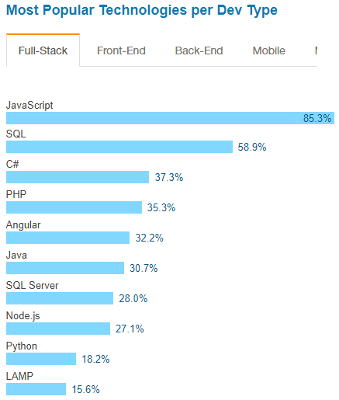
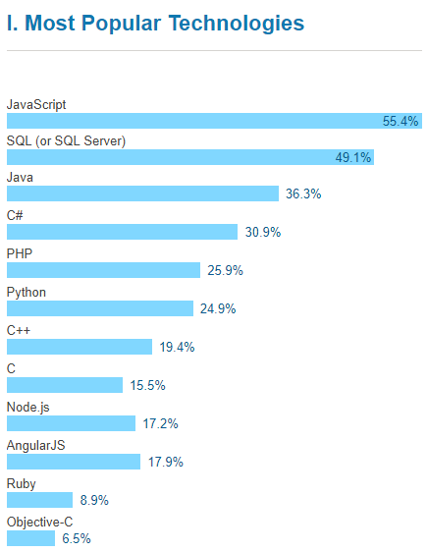
珠峰培训-前端全栈开发公开课
[八年专注、有口皆碑]
拥抱全栈,选择前端

Slide 5









珠峰培训-前端全栈开发公开课
[八年专注、有口皆碑]
IDE（Integrated Development Environment 集成开发环境）
1. 网页三剑客（Adobe Dreamweaver/Fireworks[Photoshop]/Flash）
2. Sublime Text
3. HBuilder
4. Webstorm
5、Atom
6、Vim
7、Visual Studio Code

Slide 6
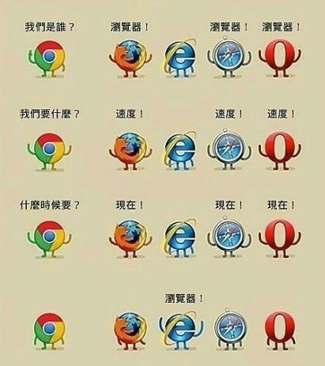
珠峰培训-前端全栈开发公开课
[八年专注、有口皆碑]
浏览器（Browser）
1. Webkit内核
Google Chrome/Safari/Opera/大部分国产和手机浏览器
2. Gecko内核 （Mozilla Firefox）
3. Presto内核
4. Trident排版引擎 (Internet Explorer)
5. KHTML排版引擎
大部分网站都已放弃IE8及更低版本浏览器（例如：淘宝）

Slide 7
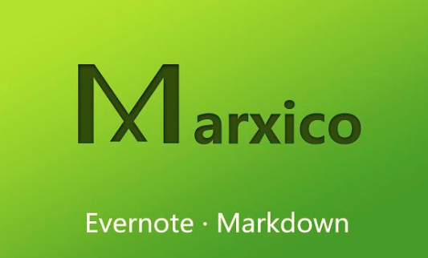
珠峰培训-前端全栈开发公开课
[八年专注、有口皆碑]
马克飞象（markdown）
Markdown是一种可以使用普通文本编辑器编写的标记语言，通过简单的标记语法，它可以使普通文本内容具有一定的格式。
马克飞象 - 专为印象笔记打造的Markdown编辑器
https://maxiang.io/
温故而知新，可以为师矣 -- 论语（为政第二）

Slide 8
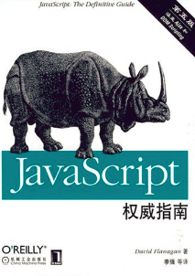
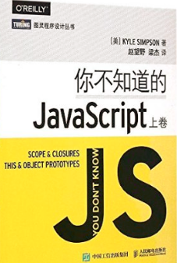
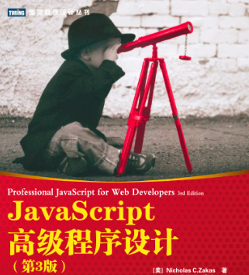
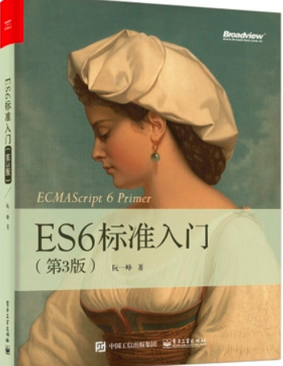
珠峰培训-前端全栈开发公开课
[八年专注、有口皆碑]
JavaScript
【组成】
1. ECMAScript（ES）：描述了该语言的语法和基本对象
2. DOM：文档对象模型，描述处理网页内容的方法和接口
3. BOM：浏览器对象模型，描述与浏览器进行交互的方法和接口
【野史】
1997 ES1.0 -> 1998 ES2.0 -> 1999 ES3.0 (最为广泛应用) -> 2000 ES4（激进颠覆式更新，最后夭折） -> 2015.6 ES6 ...

Slide 9
珠峰培训-前端全栈开发公开课
[八年专注、有口皆碑]
变量和数据类型 （variable && data type）
【变量】
多种定义方式：var / let / const / function / import / class
严谨的命名规范：区分大小写 / 驼峰命名 / 关键字保留字
【数据类型】
基本数据类型（值类型）：数字number、字符串string、布尔boolean、null、undefined
引用数据类型：object（数组、对象、正则...）、function
Symbol：唯一值

Slide 10
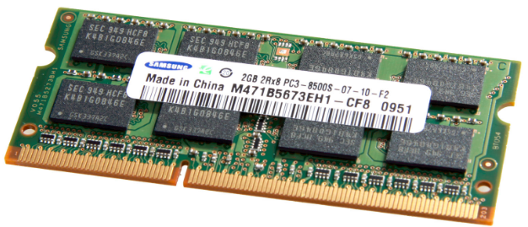
珠峰培训-前端全栈开发公开课
[八年专注、有口皆碑]
堆栈内存 （stack && heap）
【数据类型详解】
数据类型转换和比较
NaN / isNaN / ! / !! / parseInt(Float) ...
【数据类型区别】
1. 基本数据类型按照值来操作
2. 引用数据类型按照空间地址来操作

Slide 11
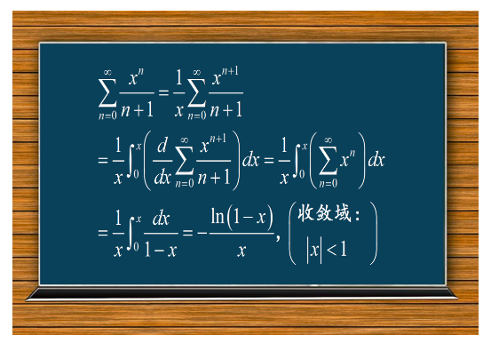
珠峰培训-前端全栈开发公开课
[八年专注、有口皆碑]
函数 （function）
1. 运行机制
2. 实名函数与匿名函数及箭头函数
3. 参数：形参 / arguments / ...arg 4. 返回值
...

Slide 12

珠峰培训-前端全栈开发公开课
[八年专注、有口皆碑]
数组 （array）
1. 数组基本操作
2. 数组中常用的方法：
push / pop / unshift / shift / splice / slice / concat / join / toStrinfg / sort / reverse / indexOf / map / forEach / find / some / every / reduce ...
3. 数组排序和去重
基础算法：冒泡 / 插入 / 快速 / 递归

Slide 13

珠峰培训-前端全栈开发公开课
[八年专注、有口皆碑]
操作语句 （operation statement）
【判断】
1. if / else if / else 2. switch case
3. 三元运算符
【循环】
1. for 2. for in
3、while

Slide 14

珠峰培训-前端全栈开发公开课
[八年专注、有口皆碑]
实战案例 （actual combat case）
1. DOM元素的简易操作（理解DOM元素也是引用类型）
- 元素对象
- 元素集合
2. 隔行变色
3、选项卡
...

